Slide 1
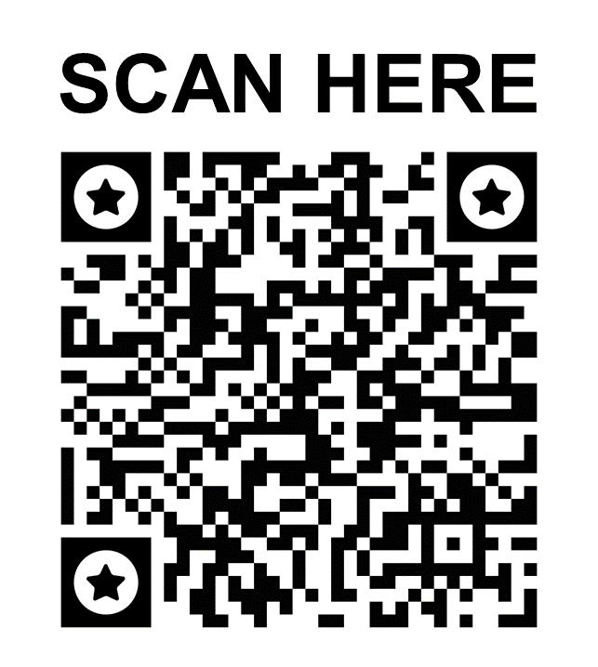
Eetika Infoliin
24 tundi päevas • 365 päeva aastas
2024
igal ajal
igal pool
me oleme siin
et sind kuulata
Kui leiad end eetilise dilemma ees, on Eetika Infoliin siin sinu jaoks olemas. Võite teatada tõsiste rikkumiste ja kahtluste puhul nagu näiteks altkäemaks, pettus, rahapesu oht, raamatupidamiseeskirjade eiramine, konkurentsieeskirjade rikkumine, vara ja ressursside väärkasutamine, huvide konfliktid, kingituste ja meelelahutuse kuritarvitamine, tundliku teabe avalikustamine, diskrimineerimine, kättemaks, ähvardused, moraalne või seksuaalne ahistamine ja muud sarnased olukorrad. Igast Brink´s Eetikakoodeksi rikkumise kahtluse osas tuleks teatada Eetika Infoliini kaudu.
8000 100 860
Andke oma muredest teada konfidentsiaalselt
Teid kaitstakse survestamise eest
Kontakt eesti, inglise ja vene keeles | Contact in Estonian, English and Russian
Контакты на эстонском, английском и русском языках
Eetika Infoliini haldab sõltumatu ettevõte. Võite olla kindel, et Brink´s Eetika ja Vastavuse Grupp käsitleb kõiki nõudeid konfidentsiaalselt. Samuti võite olla kindel, et kui soovite jääda anonüümseks, ei edastata teie identifitseerimisteavet Brink’s-le.

